Slide 1
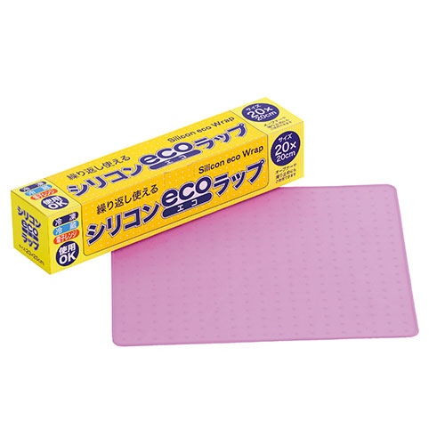
【提案書】
シリコンエコラップ
特徴
繰り返し何度も使用できる上、滑り止めやオープナーなどにも利用できるシリコン製のラップです。イベントやキャンペーンのちょっとした特典用などにもおすすめです。是非ご活用ください。
納期
納期スペース
仕様
素 材 ： シリコン
サイズ ： 200×200×0.5mm
包 装 ： 化粧箱入
お見積
お見積りスペース

